Slide 1
Формирование основных профессиональных образовательных программ высшего образования на основе профессиональных стандартов и иных источников, содержащих требования к компетенции работников, в соответствии с актуализированными федеральными государственными образовательными стандартами
Начальник учебно-методического отдела
ФГБОУ ВО Уральский институт ГПС МЧС России
кандидат технических наук, полковник внутренней службы
Пешков Алексей Владимирович
тел. 922-207-37-76
alex_fd7477@mail.ru
Москва, 2019

Slide 2
Нормативные предпосылки
Пунктом 5 статьи 12 федерального закона «Об образовании в РФ» (от 29.12.2012 № 273-ФЗ) установлено право образовательной организации самостоятельно разрабатывать и утверждать образовательные программы
С 1 июля 2016 года вступил в силу федеральный закон от 02.05.2015 № 122-ФЗ «О внесении изменений в трудовой кодекс Российской Федерации и статьи 11 и 73 федерального закона «Об образовании в Российской Федерации», предусматривающий учет требований профессиональных стандартов во ФГОС профессионального образования в части профессиональных компетенций
Методические рекомендации по разработке ОПОП и дополнительных профессиональных программ с учетом профстандартов (утв. Министром образования и науки РФ от 22.01.2015 № ДЛ-1/05вн)
макет примерной ООП, рекомендованный информационным письмом Минобрнауки РФ от 23.03.2017 № 05-735 "О доработке проектов ФГОС и разработке ПООП"

Slide 3
Образовательная программа определяет модель выпускника, соответствующего потребностям работодателя (рынка труда), с учетом трудовых функций, определённых профессиональными стандартами (квалификационными требованиями), разрабатывается в соответствии с требованиями ФГОС и примерной ООП.
Оценка соответствия образовательной программы требованиям ФГОС, в соответствии со статьей 92 ФЗ-273, осуществляется в период государственной аккредитационной экспертизы.

Slide 4
Отличия ФГОС ВО поколения 3+ от поколения 3++
введен перечень утвержденных профессиональных стандартов, сопряженных с ФГОС 3++ по конкретному направлению и уровню подготовки в рамках УГНС 20.00.00 «Техносферная безопасность и природообустройство»;
исключено деление программ бакалавриата на прикладной и академический;
исключены перечни задач профессиональной деятельности (в дальнейшем они будут в Примерной основной образовательной программе);
исключены профессиональные компетенции (в дальнейшем они будут представлены в Примерной основной образовательной программе);
исключены требования к трудоемкости базовой и вариативной частей образовательной программы;
унифицированы универсальные компетенции (по каждому уровню образования);
унифицированы общепрофессиональные компетенции (по каждому направлению в рамках УГСП 20.00.00 «Техносферная безопасность и природообустройство);
введены требования к обеспечению качества подготовки выпускников.

Slide 5
Разработка программы включает в себя решение следующих задач
результаты обучения должны соответствовать трудовым функциям, определенных профессиональным стандартом, отвечать запросам (требованиям) работодателя, выпускник должен быть подготовлен к прохождению независимой оценки квалификации;
обеспечение получения обучающимися дополнительных профессий, квалификаций;
соответствие результатов обучения ПС, образовательной программы требованиям ФГОС, успешное прохождение профессионально-общественной аккредитации (п. 4.6.4) и государственной аккредитационной экспертизы (п. 4.6.3).

Slide 6
Исходными данными для разработки являются
профессиональные стандарты, квалификационные требования, рекомендации работодателей и т.п.;
федеральные государственные образовательные стандарты;
макет примерной основной образовательной программы;
профиль образовательной программы (20.03.01 Техносферная безопасность, профиль – пожарная безопасность).

Slide 7
Этапы разработки образовательной программы
1 этап. Формирование результатов обучения. Построение матрицы компетенций.
2 этап. Формирование структуры образовательной программы.
3 этап. Оформление пояснительной записки и приложений.
4 этап. Согласование образовательной программы (с работодателем, привлекаемыми для реализации кафедрами, советом обучающихся), получение экспертных заключений.
5 этап. Утверждение образовательной программы.

Slide 8
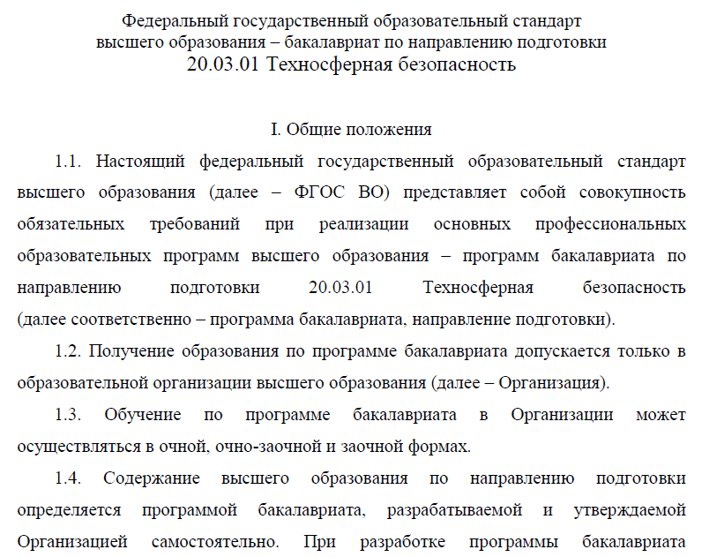
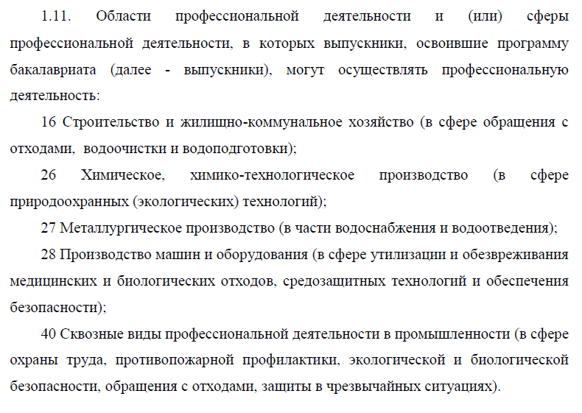
1 этап. Формирование результатов обучения.
Определить области профессиональной деятельности

Slide 9
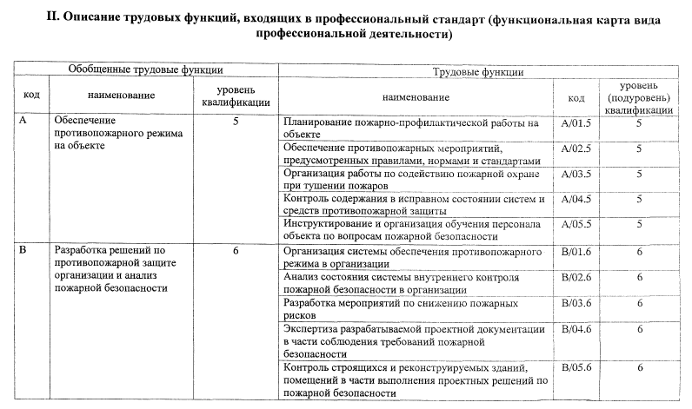
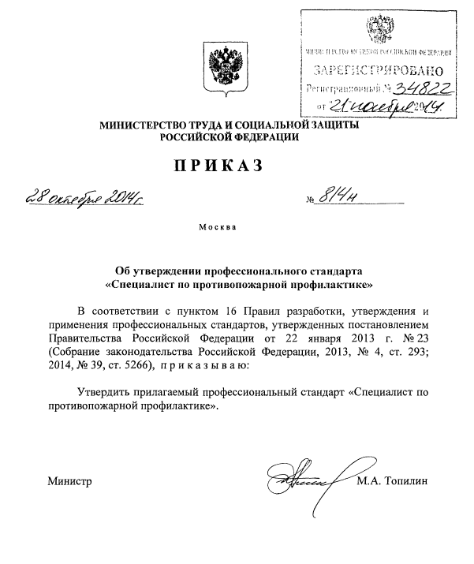
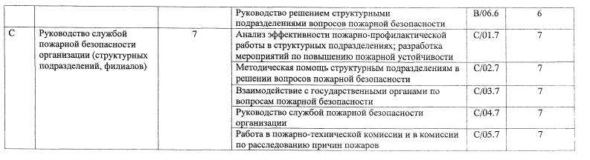
1 этап. Формирование результатов обучения
Определить ПС, соответствующий области ПД

Slide 10
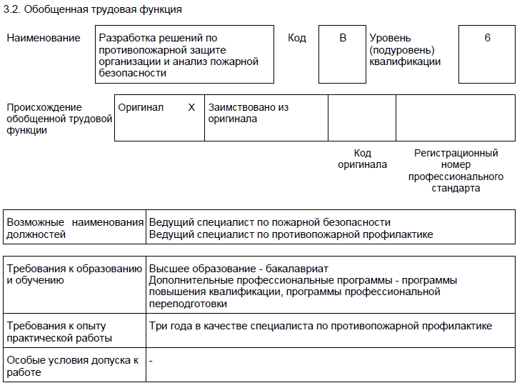
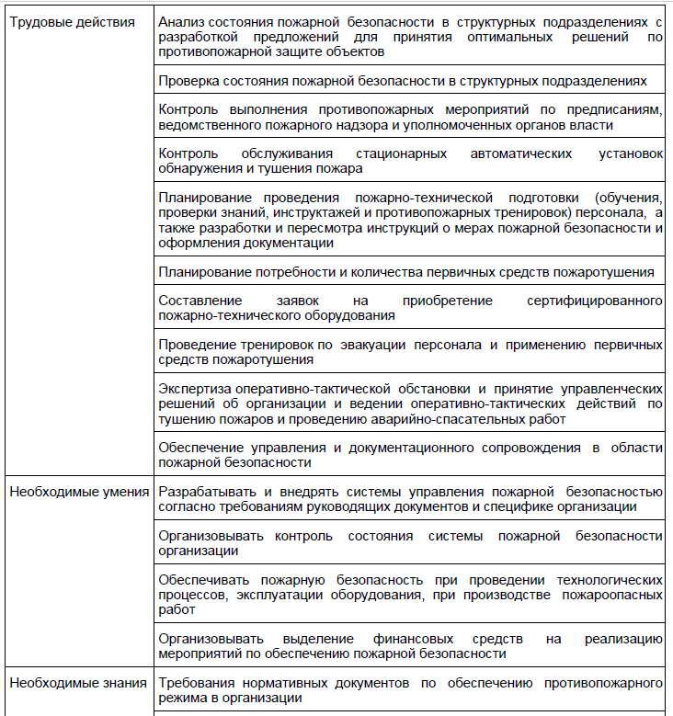
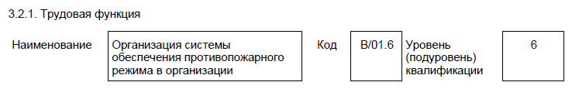

Slide 11
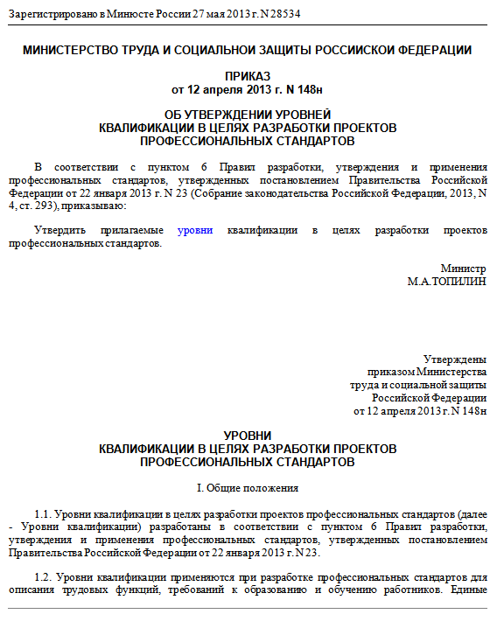
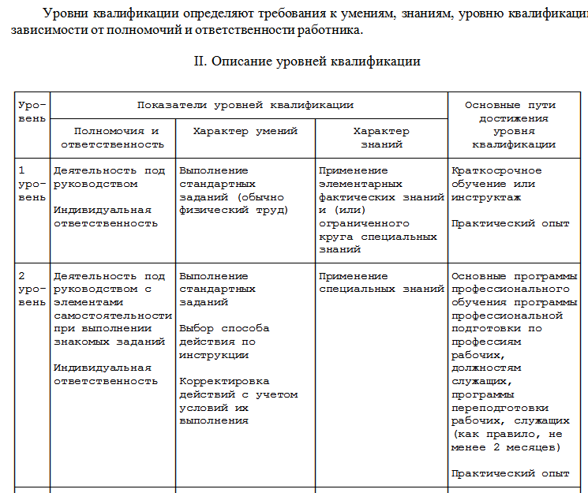
1 этап. Формирование результатов обучения
С учетом уровня образования разрабатываемой ОПОП, определяем показатели уровня квалификации

Slide 12

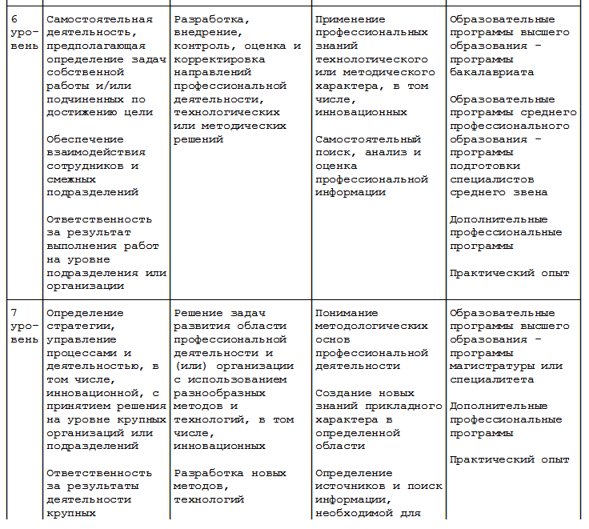

Slide 13
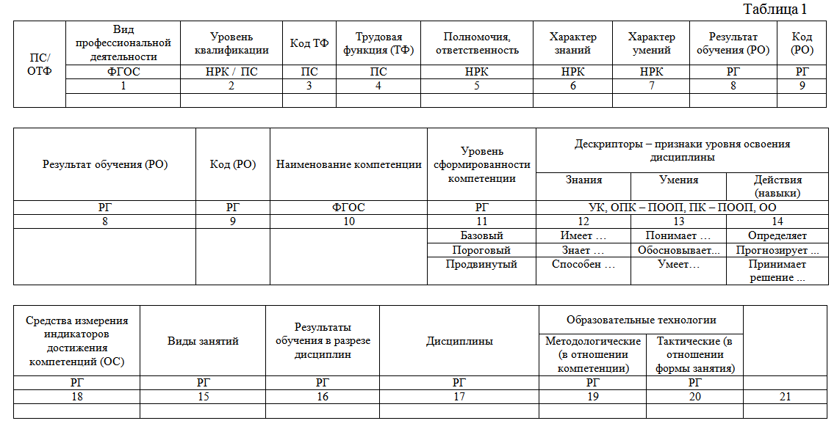
Сводная таблица формирования ОПОП

Slide 14
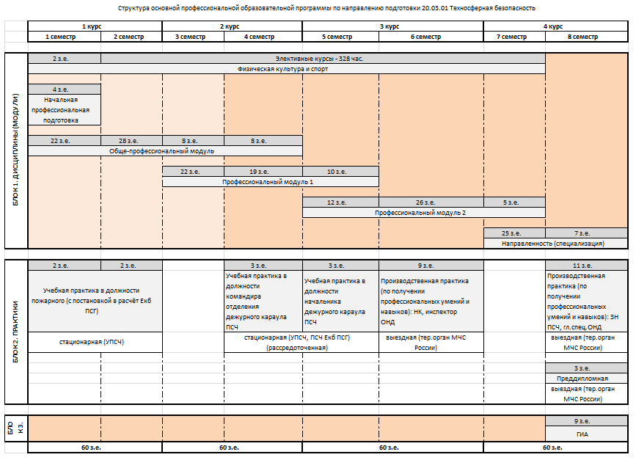
Проект структуры образовательной программы

Slide 15
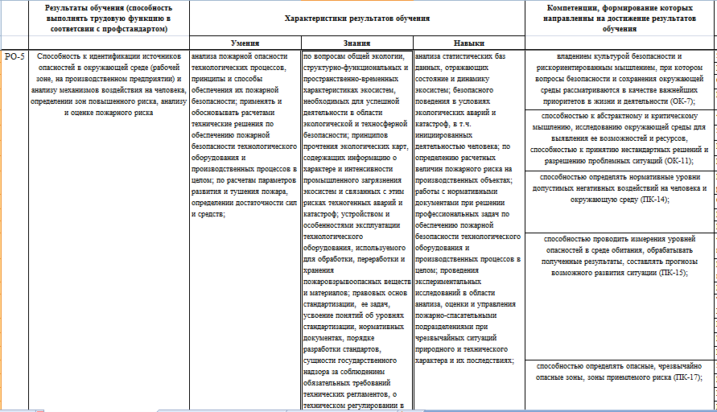
Сводная таблица формирования ОПОП

Slide 16
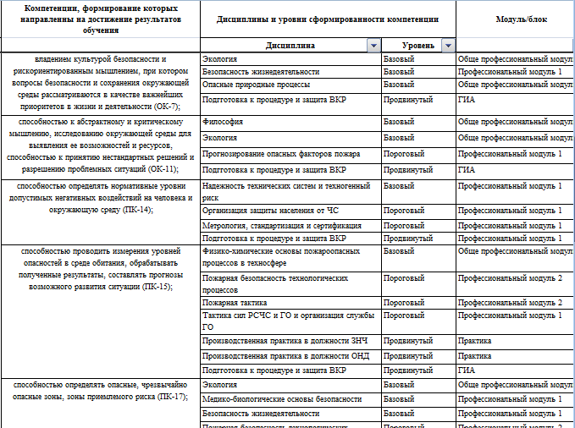
Сводная таблица формирования ОПОП

Slide 17
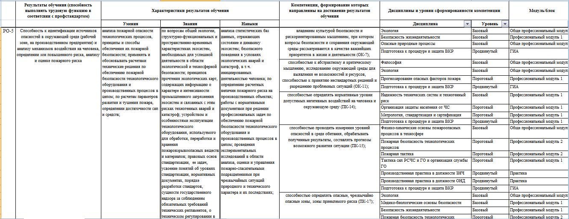
Сводная таблица формирования ОПОП

Slide 18
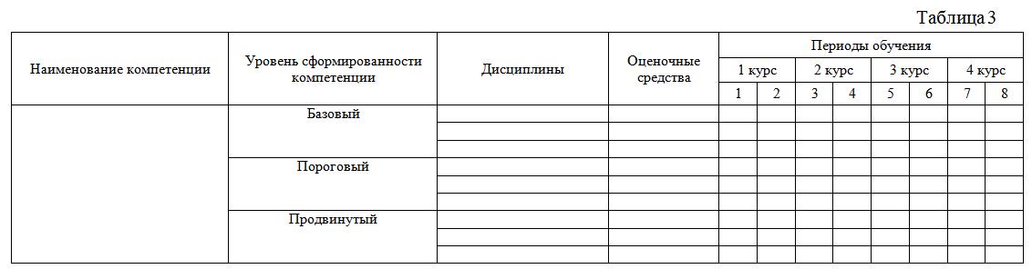
Формирование матрицы компетенций

Slide 19
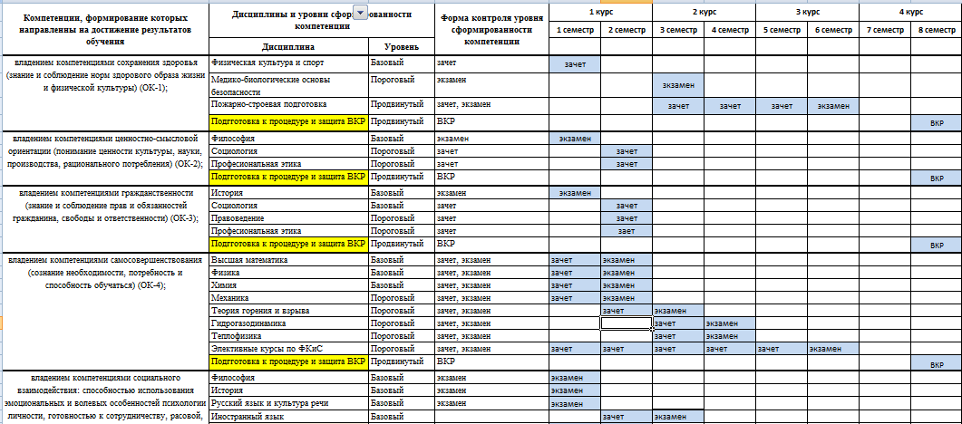
Формирование матрицы компетенции

Slide 20
2 этап. Формирование структуры образовательной программы

Slide 21
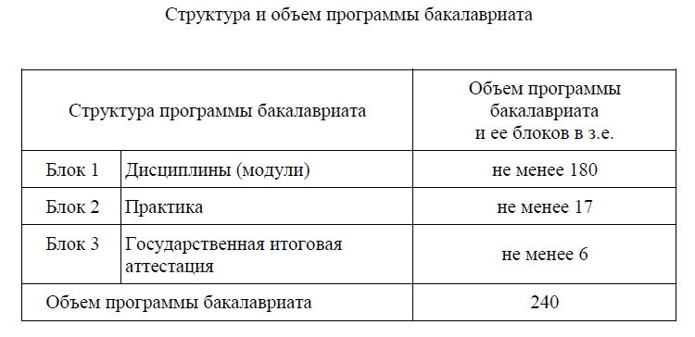
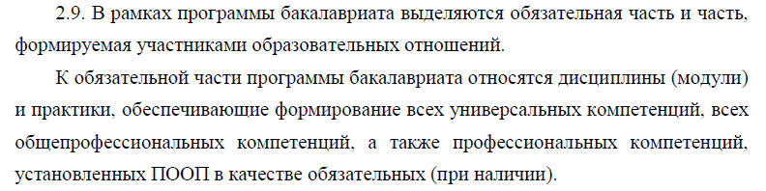
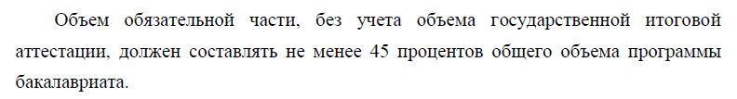

Slide 22
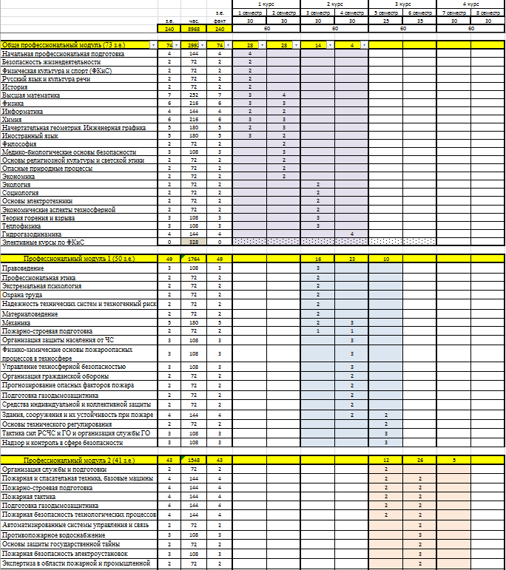

Slide 23
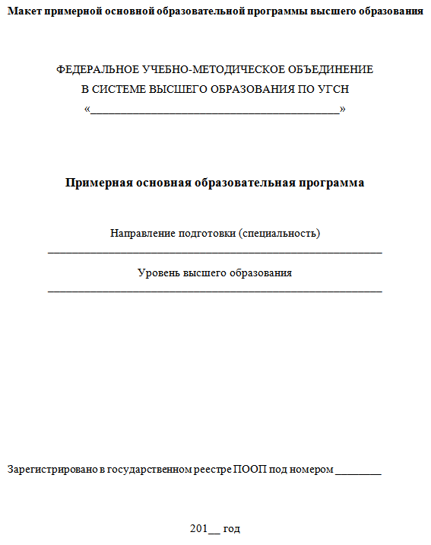
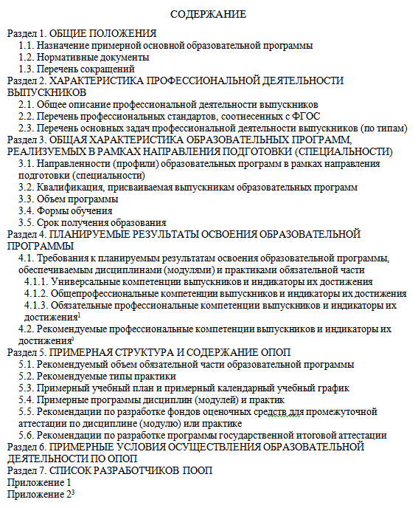
3 этап. Оформление пояснительной записки и приложений

Slide 24
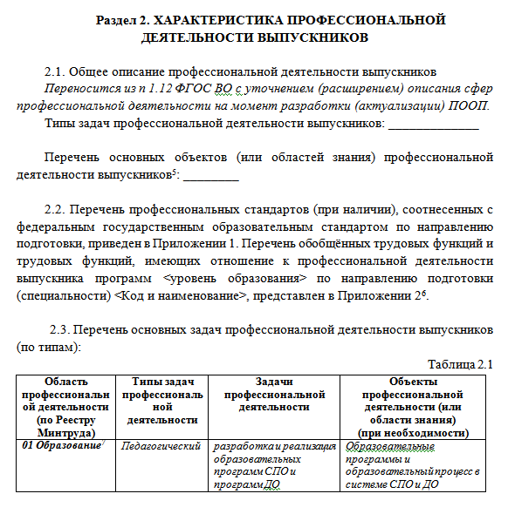
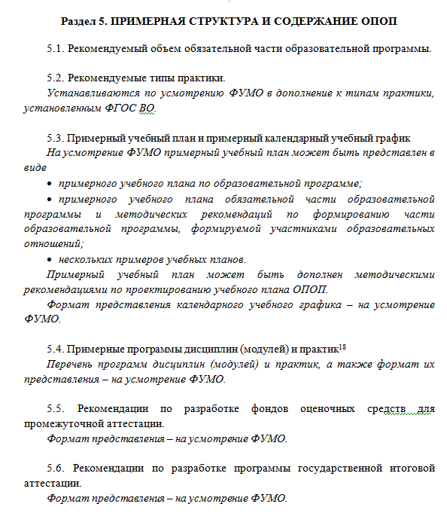

Slide 25
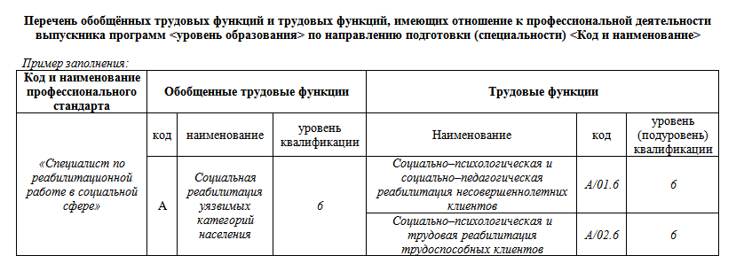
Оформление приложений к образовательной программе

Slide 26
4 этап. Согласование образовательной программы (с работодателем, привлекаемыми для реализации кафедрами, советом обучающихся), получение экспертных заключений.
До рассмотрения на ученом совете программа направляется в комплектующие органы для согласования и получения экспертных заключений. От кафедр, принимающих участие в реализации программы, и студенческих объединений берутся рецензии.

Slide 27
5 этап. Утверждение образовательной программы.
После согласования программы, рассмотрения и одобрения на ученом совете, образовательная программа утверждается начальником. Электронный вариант размещается в специальном разделе сайта образовательной организации.

Slide 28
Спасибо за внимание!
Начальник учебно-методического отдела
кандидат технических наук
полковник внутренней службы Пешков А.В.
тел. 922-207-37-76
alex_fd7477@mail.ru

